Slide 1
МУНИЦИПАЛЬНОЕ АВТОНОМНОЕ ДОШКОЛЬНОЕ ОБРАЗОВАТЕЛЬНОЕ УЧРЕЖДЕНИЕ ДЕТСКИЙ САД №151 ГОРОДА ТЮМЕНИ
ПРИМЕНЕНИЕ В МОЕЙ ПЕДАГОГИЧЕСКОЙ ПРАКТИКЕ ПЕДАГОГИЧЕСКИХ ИДЕЙ К. Д. УШИНСКОГО
Выполнила воспитатель: Назарова Анжела Викторовна

Slide 2
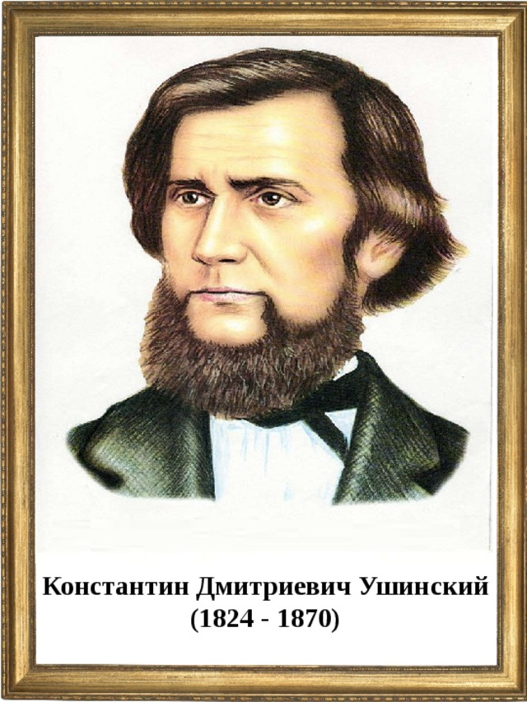
Вступительное слово
Великий педагог – практик К. Д. Ушинский вошёл в историю педагогической науки, и до сих пор его идеи остаются основными при изучении педагогики как науки и применяются во всём мире.

Slide 3
Всю жизнь Константин Дмитриевич Ушинский считал педагогику не только наукой, но прежде всего искусством.Его заслуженно считают основоположником отечественной научной педагогики. Он связал воедино свои знания, опыт, взгляды и научные пристрастия, а на этой основе выстроил целостное педагогическое учение.
По словам Ушинского педагогика является наукой о воспитании.Воспитание он называл целенаправленным процессом формирования «человека в человеке». Воспитание ребёнка в дошкольном детстве , по мнению Ушинского, играет огромную социальную роль. Это явление, которое имеет свои законы и педагогу необходимо их изучить , знать, пользоваться и руководствоваться в педагогической деятельности.

Slide 4
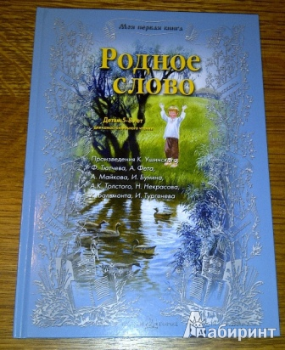
Константин Дмитриевич в своих трудах определил основное направление и содержание курса первоначального обучения дошкольников родному языку. Он разработал ценнейшие учебные пособия для детей дошкольного возраста «Родное слово». Многие произведения из этих сборников планируются нами и их с удовольствием слушают дети.

Slide 5
Важнейшие советы по речевому развитию детей дошкольного возраста
Необходимо уделять ребёнку больше времени, находить возможность выслушать его, постараться создать у ребёнка ощущение значимости того, что он говорит;
Рекомендовано ежедневно читать ребёнку, обсуждать вместе прочитанное, поощрять дитя в его интересах и увлечениях;
Не следует поправлять речь ребёнка просто повторять туже фразу правильно;
Поощрять любопытство, стремление задавать вопросы;
Помнить, что каждый маленький человек- уникален, не следует сравнивать ребёнка ни с какими другими детьми.

Slide 6
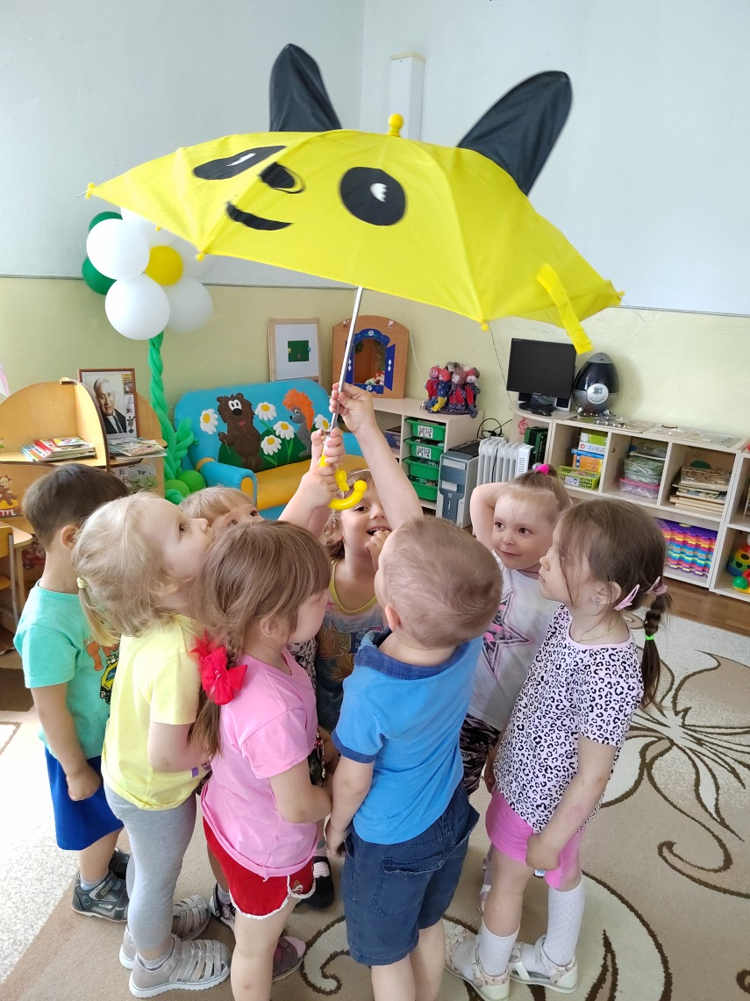
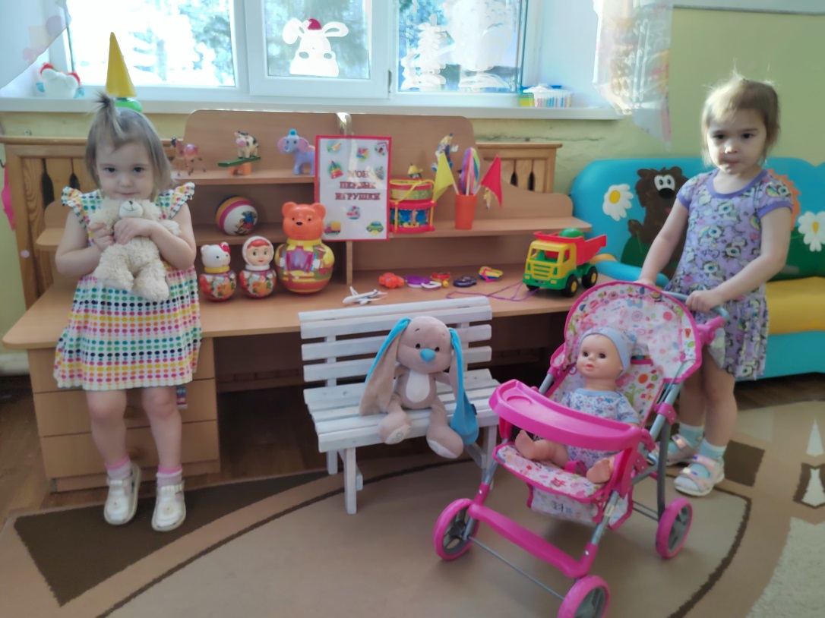
Правильное произношение закрепляется в свободных играх, в общении, в процессе игр- драматизаций.

Slide 7
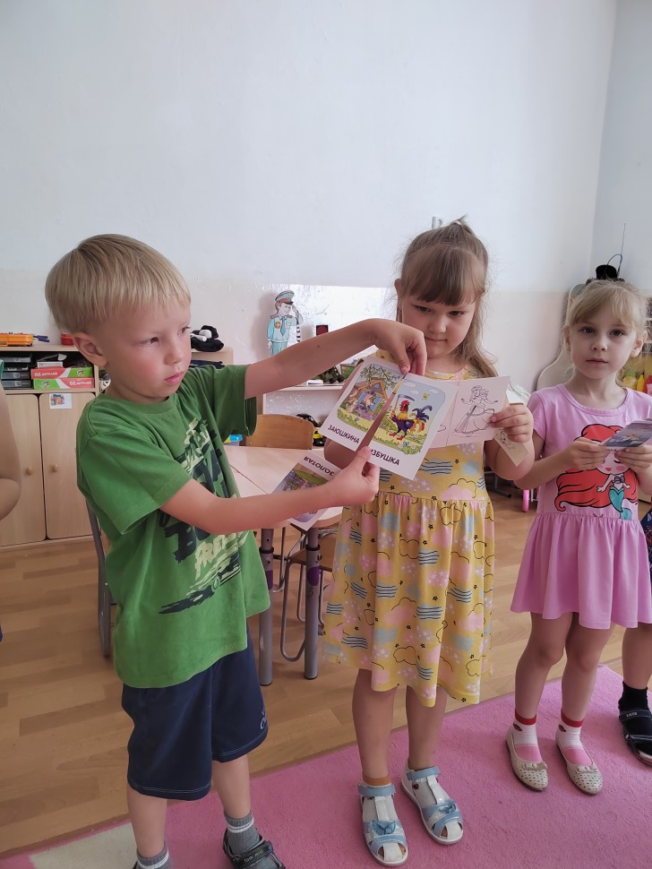
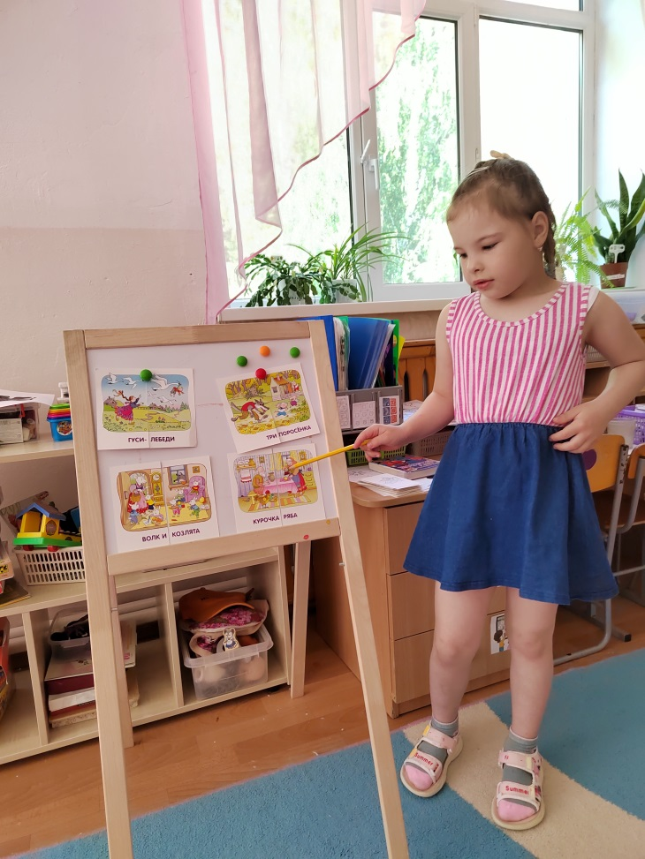
Для развития связной речи у старших дошкольников Ушинский рекомендовал пользоваться сюжетными картинками. Сюжет должен быть близким и понятным ребёнку. Тогда он сможет не только описать картинку, но и дать ей истолкование.

Slide 8
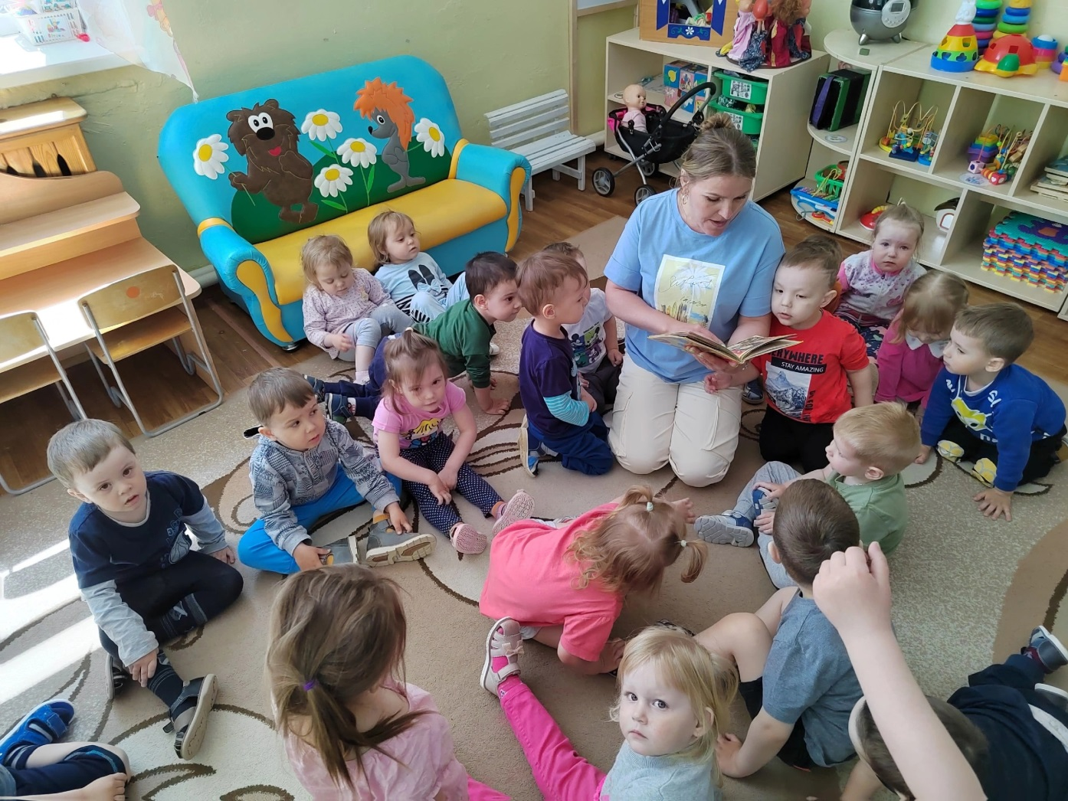
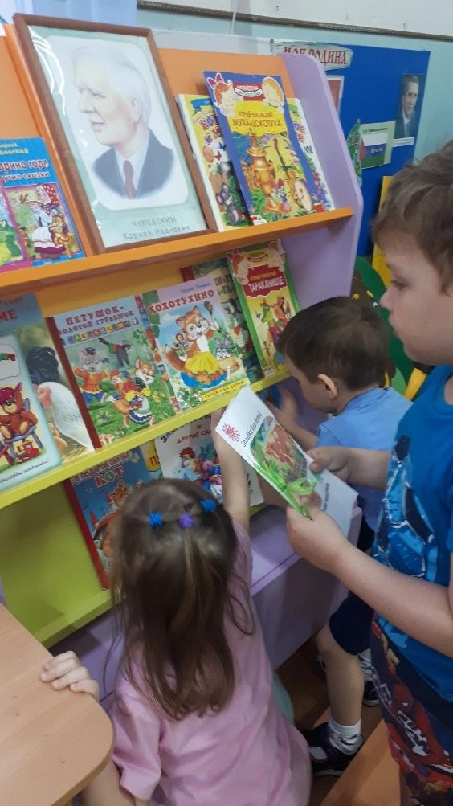
Детям старшего дошкольного возраста, по рекомендации К. Д. Ушинского, кроме сказок нужно начинать читать и рассказы, стихи о природе, книги познавательной направленности.

Slide 9
Важнейшей целью воспитания детей дошкольного возраста является развитие у ребёнка любви , уважения и привычки к труду.
Труд для ребёнка дошкольного возраста должен быть:
Посильным;
Цель труда должна быть понятна ребёнку;
Доставлять ребёнку удовольствие;
По возможности труд должен выполнятся красиво.
Тут можно выделить две основные задачи, которые встают перед воспитателем:
Научить детей получать радость от труда;
Приучать дошкольников к коллективному труду.

Slide 10
Особенности труда детей дошкольного возраста:
Опора на помощь взрослого, потребность в его руководстве;
Связь с игрой;
Ведущая нравственная мотивация труда;
Отсутствие материально значимого продукта труда.
Следующие задачи , которые должен ставить перед собой воспитатель, используя труд как средство нравственно- волевого воспитания:
Формирование ряда нравственно- волевых качеств(добросовестность, ответственность, творческое отношение к делу, усидчивость);
Развитие в ребёнке желание научиться самому и научить другого, поддержку, взаимопомощь, умение сопереживать, договариваться и т.д.

Slide 11
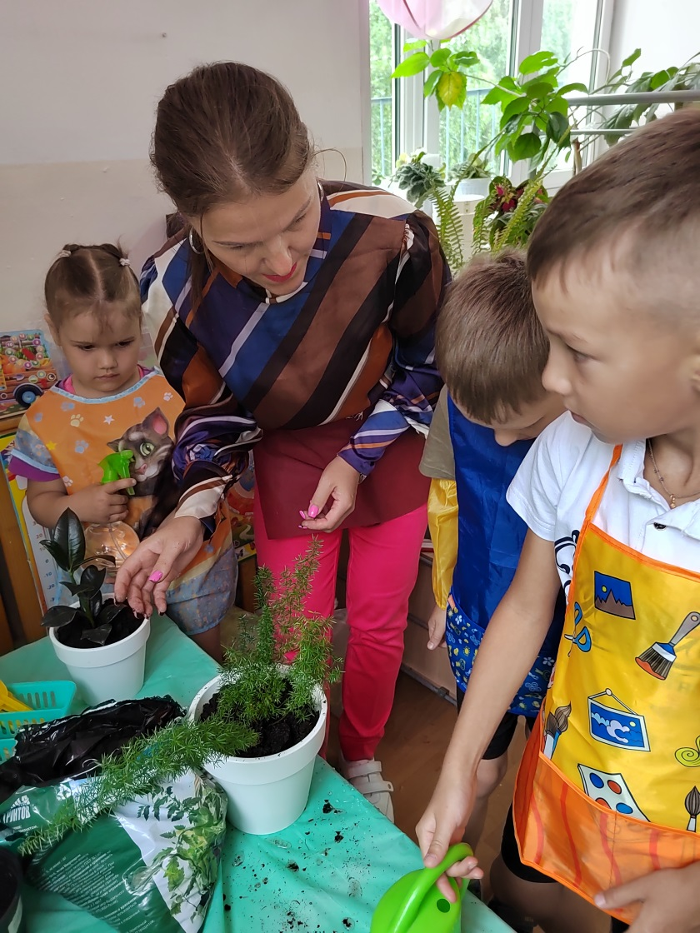
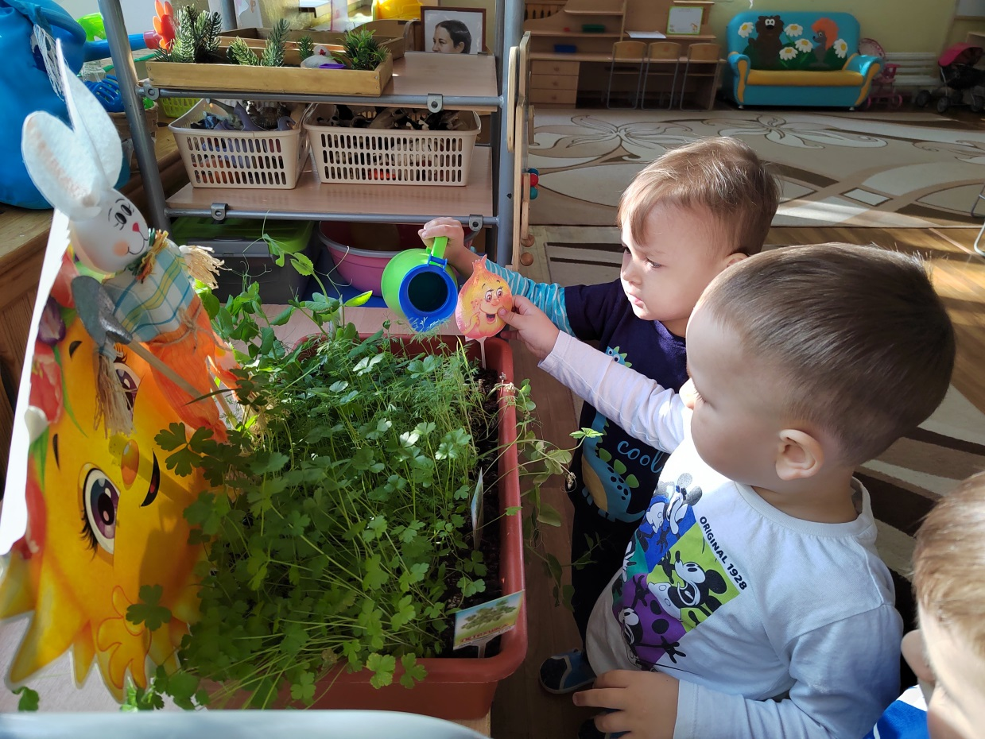
«Огород на окошке»- это не только труд, но и взаимодействие с природой, умение правильно сажать и ухаживать за растениями.

Slide 12
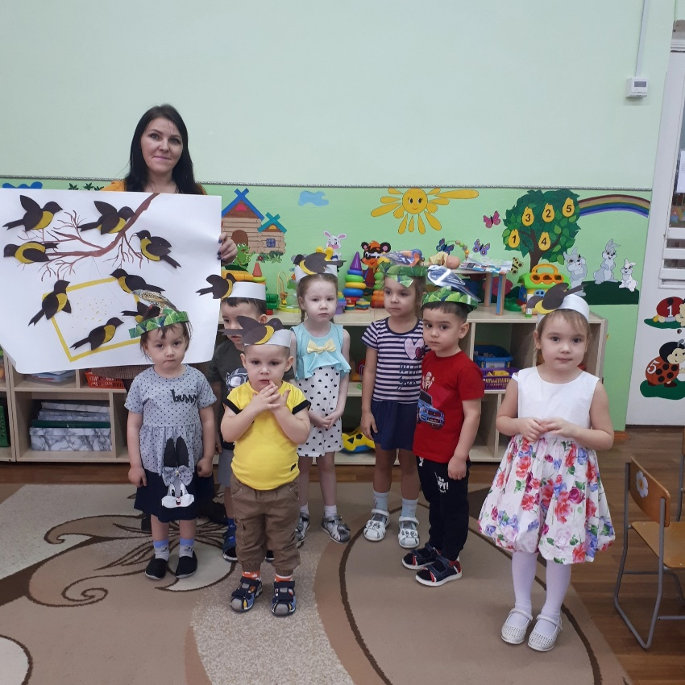
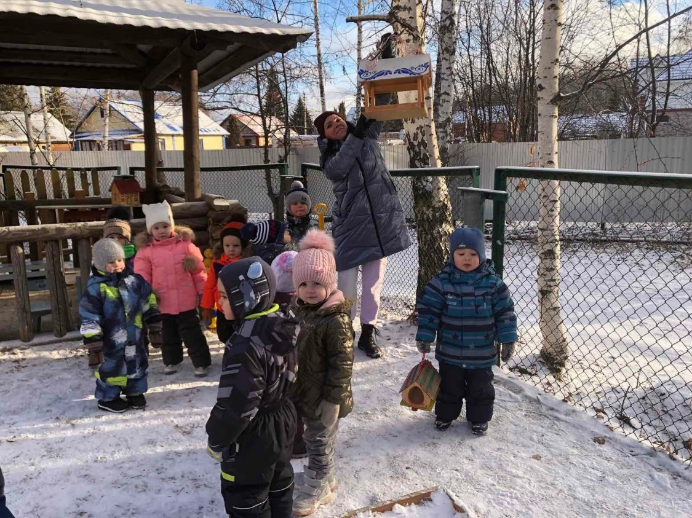
Ежегодно мы принимаем участие в акции «Покормите птиц зимой»

Slide 13
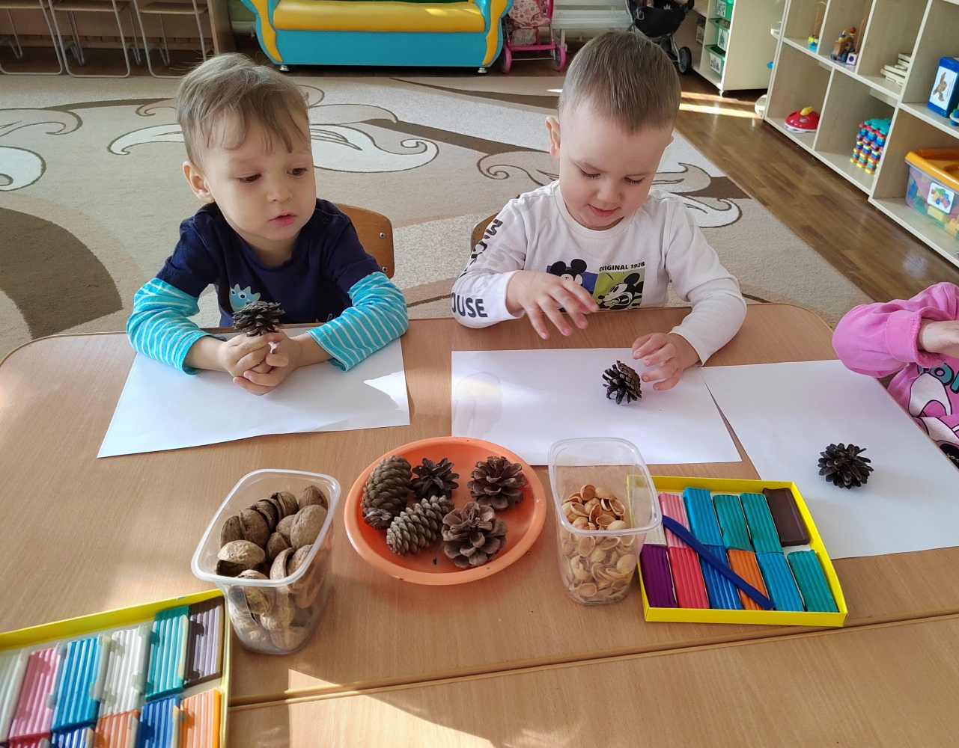
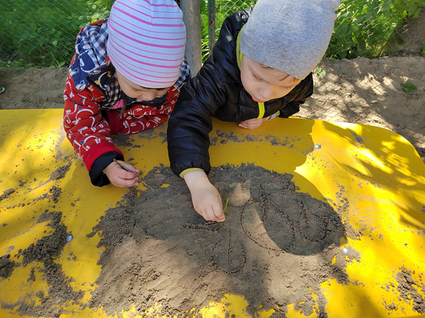
Одним из путей приобщения к труду Ушинский называл художественное творчество с использованием природных материалов.

Slide 14
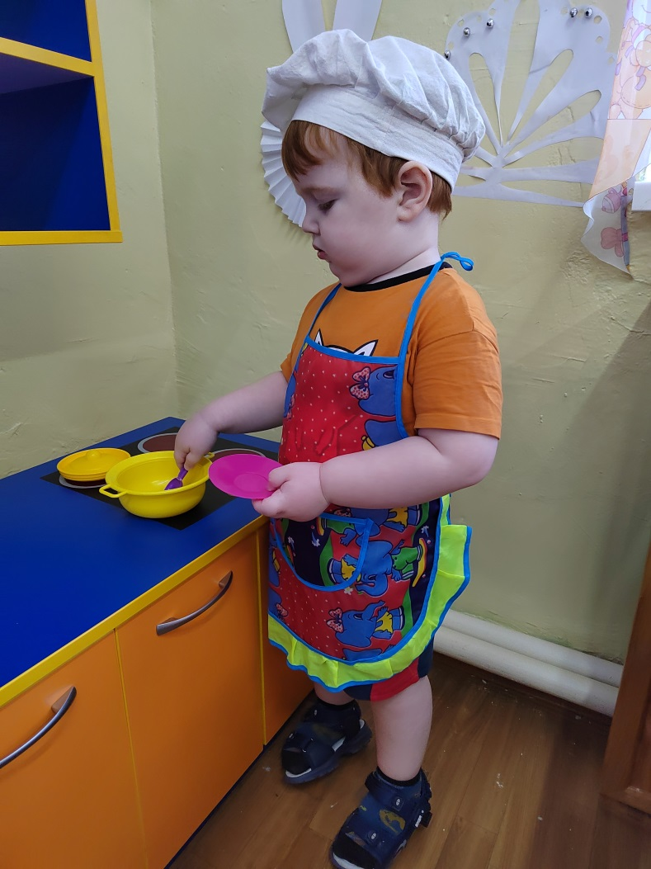
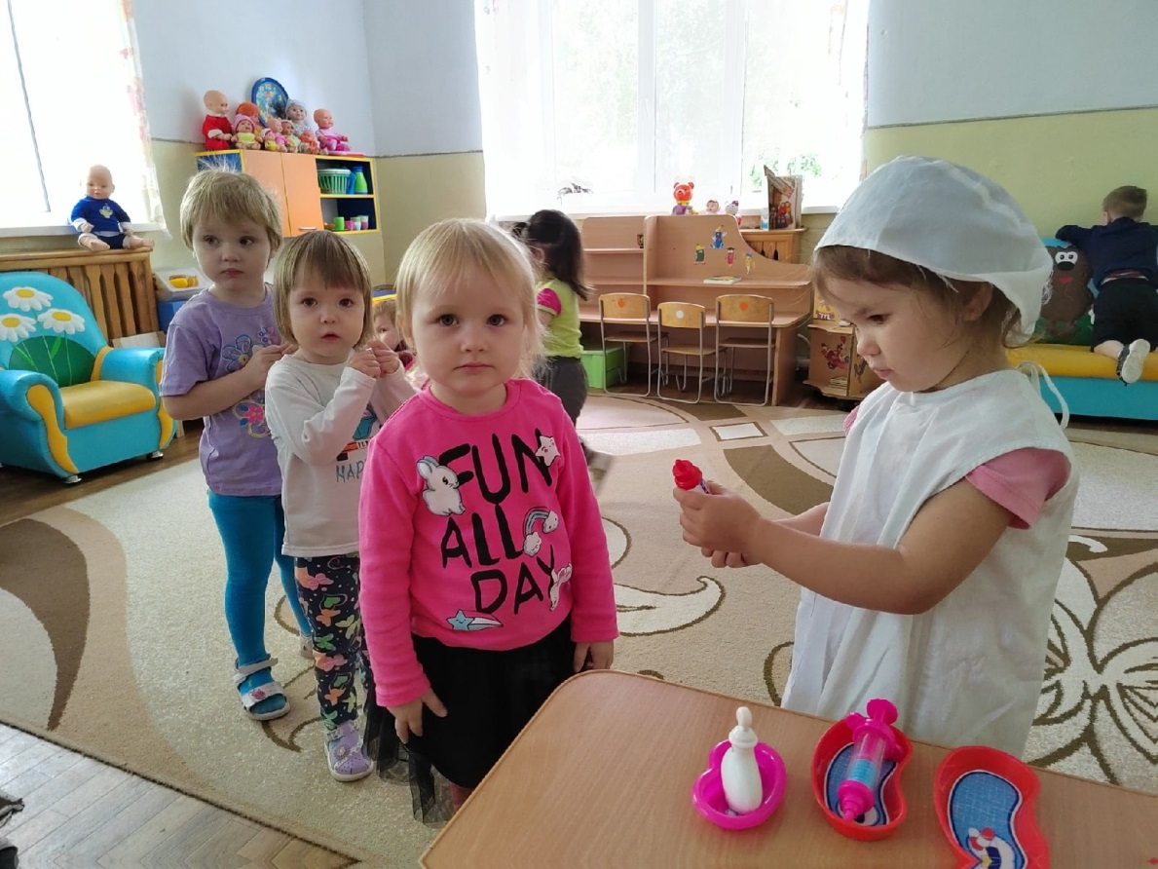
Константин Дмитриевич отмечал, что большое место в трудовом воспитании детей дошкольного возраста принадлежит ознакомлению с трудом взрослых.

Slide 15
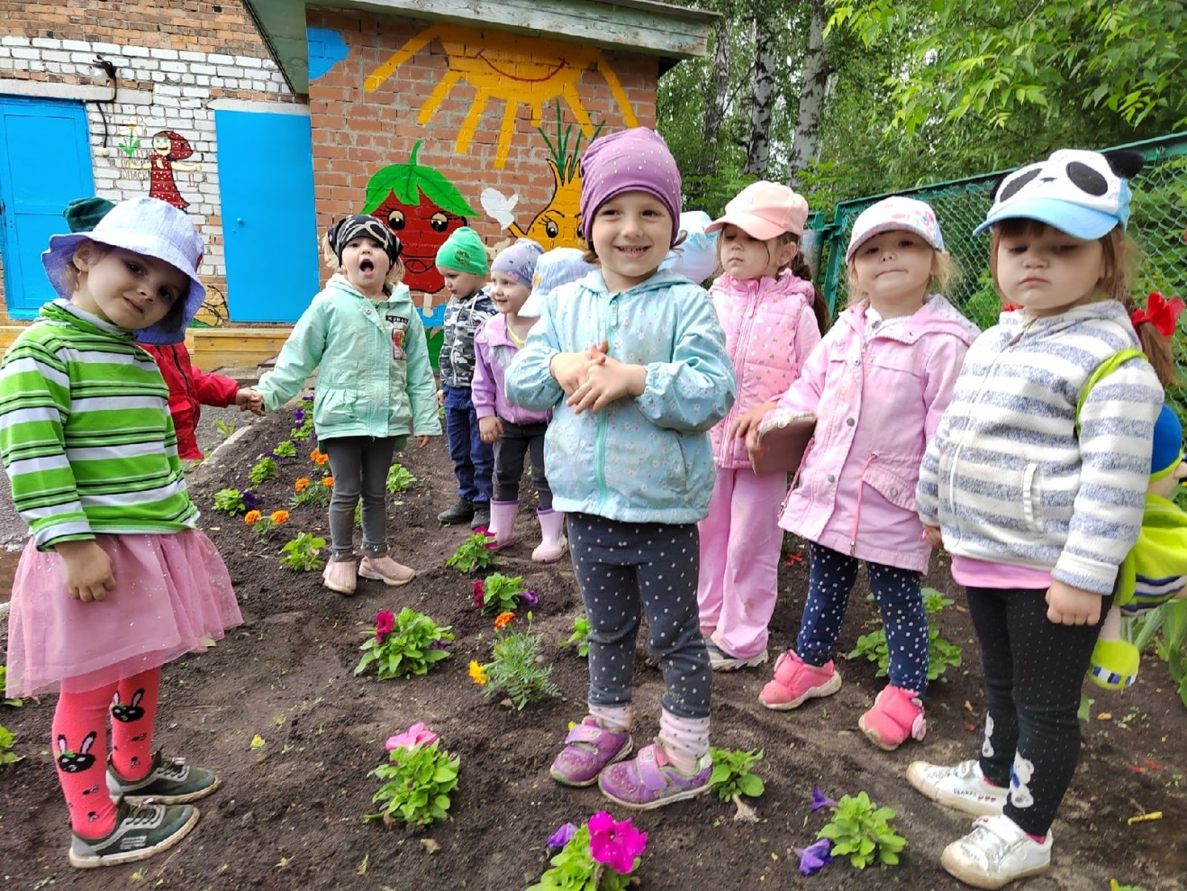
К. Д. Ушинский очень любил природу, много времени посвящал написанию рассказов о природе. Он очень, чутко наблюдал природу родного края, учил и детей не просто наблюдать за явлениями природы, а и любить её.

Slide 16
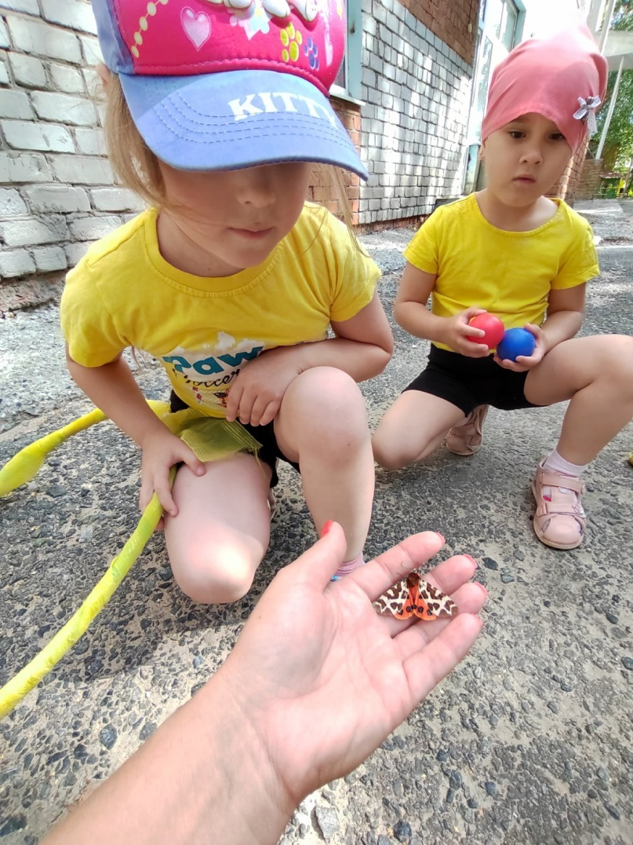
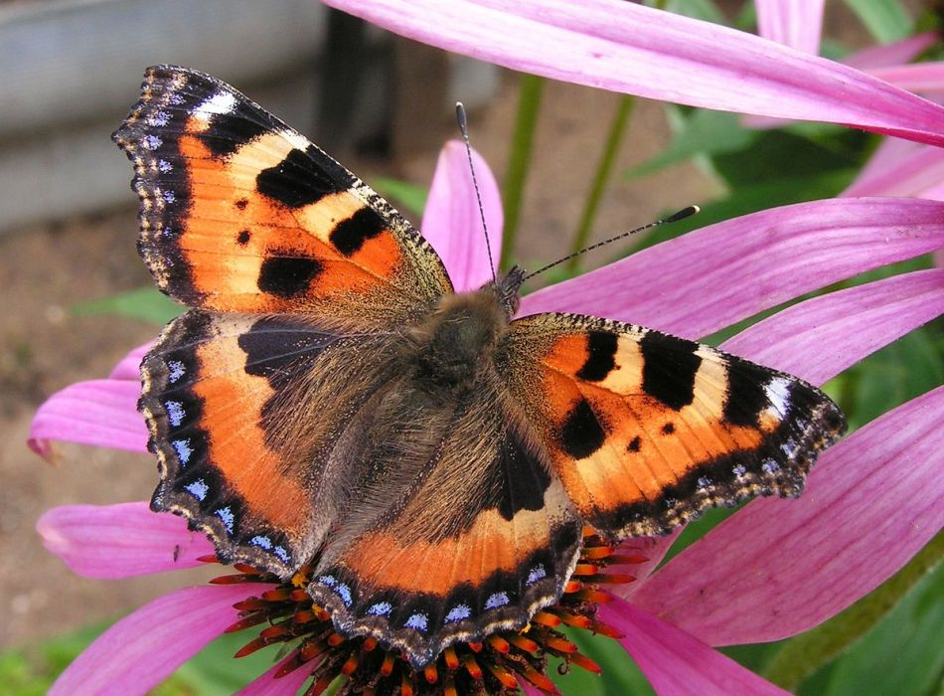
К. Д. Ушинский называл природу великой воспитательницей: «Побудить в детях живое чувство природы- значит возбудить одно из самых благодетельных, воспитывающих душу влияний».
СПАСИБО ЗА ВНИМАНИЕ!

